Slide 1

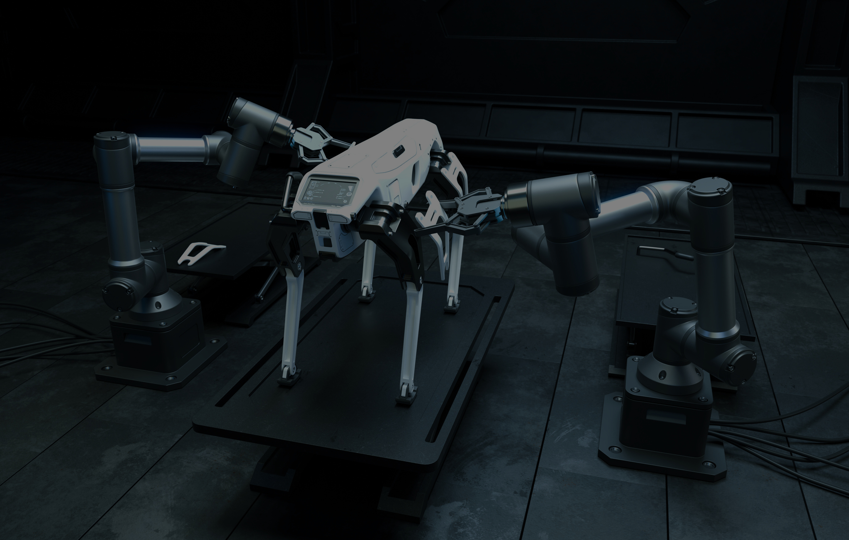


nhóm 4
AUTOMATIC
LICENSE PLATE
RECOGNITION

Slide 2


nhóm 4
THÀNH VIÊN CỦA NHÓM
Đinh Như Phát
Trần Xuân Bách
Võ Lê Gia Huy
Lê Bảo Phúc
Từ Văn Khôi
Trần Lê Minh Đức

Slide 3

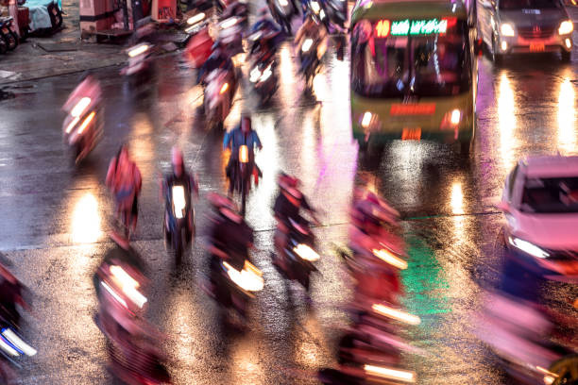
nhóm 4
GIỚI THIỆU BÀI TOÁN
Trong bối cảnh xã hội phát triển mạnh mẽ, các vấn đề giao thông đô thị vẫn đặt ra nhiều thách thức nghiêm trọng, nổi bật nhất là sự gia tăng nhanh chóng về số lượng phương tiện ở các thành phố lớn. Điều này gây ảnh hưởng thường xuyên tới chất lượng cuộc sống của người dân, đồng thời làm giảm hiệu quả trong việc quản lý và xử lý thông tin giao thông. Không chỉ thế, điều này còn gây áp lực lớn đến vấn đề an ninh trật tự khi phải đối mặt với số lượng ngày càng tăng của các hành vi phạm giao thông.

Slide 4
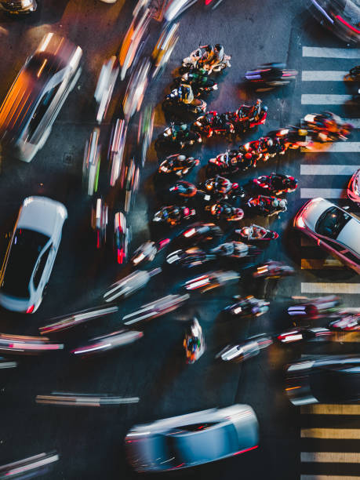
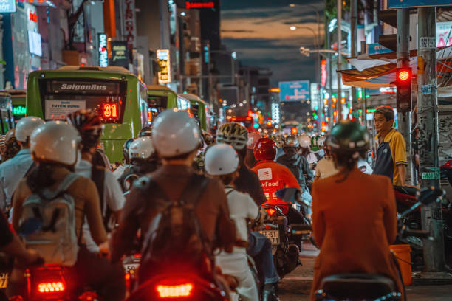

nhóm 4
Giờ cao điểm tại thành phố Hồ Chí Minh

Slide 5
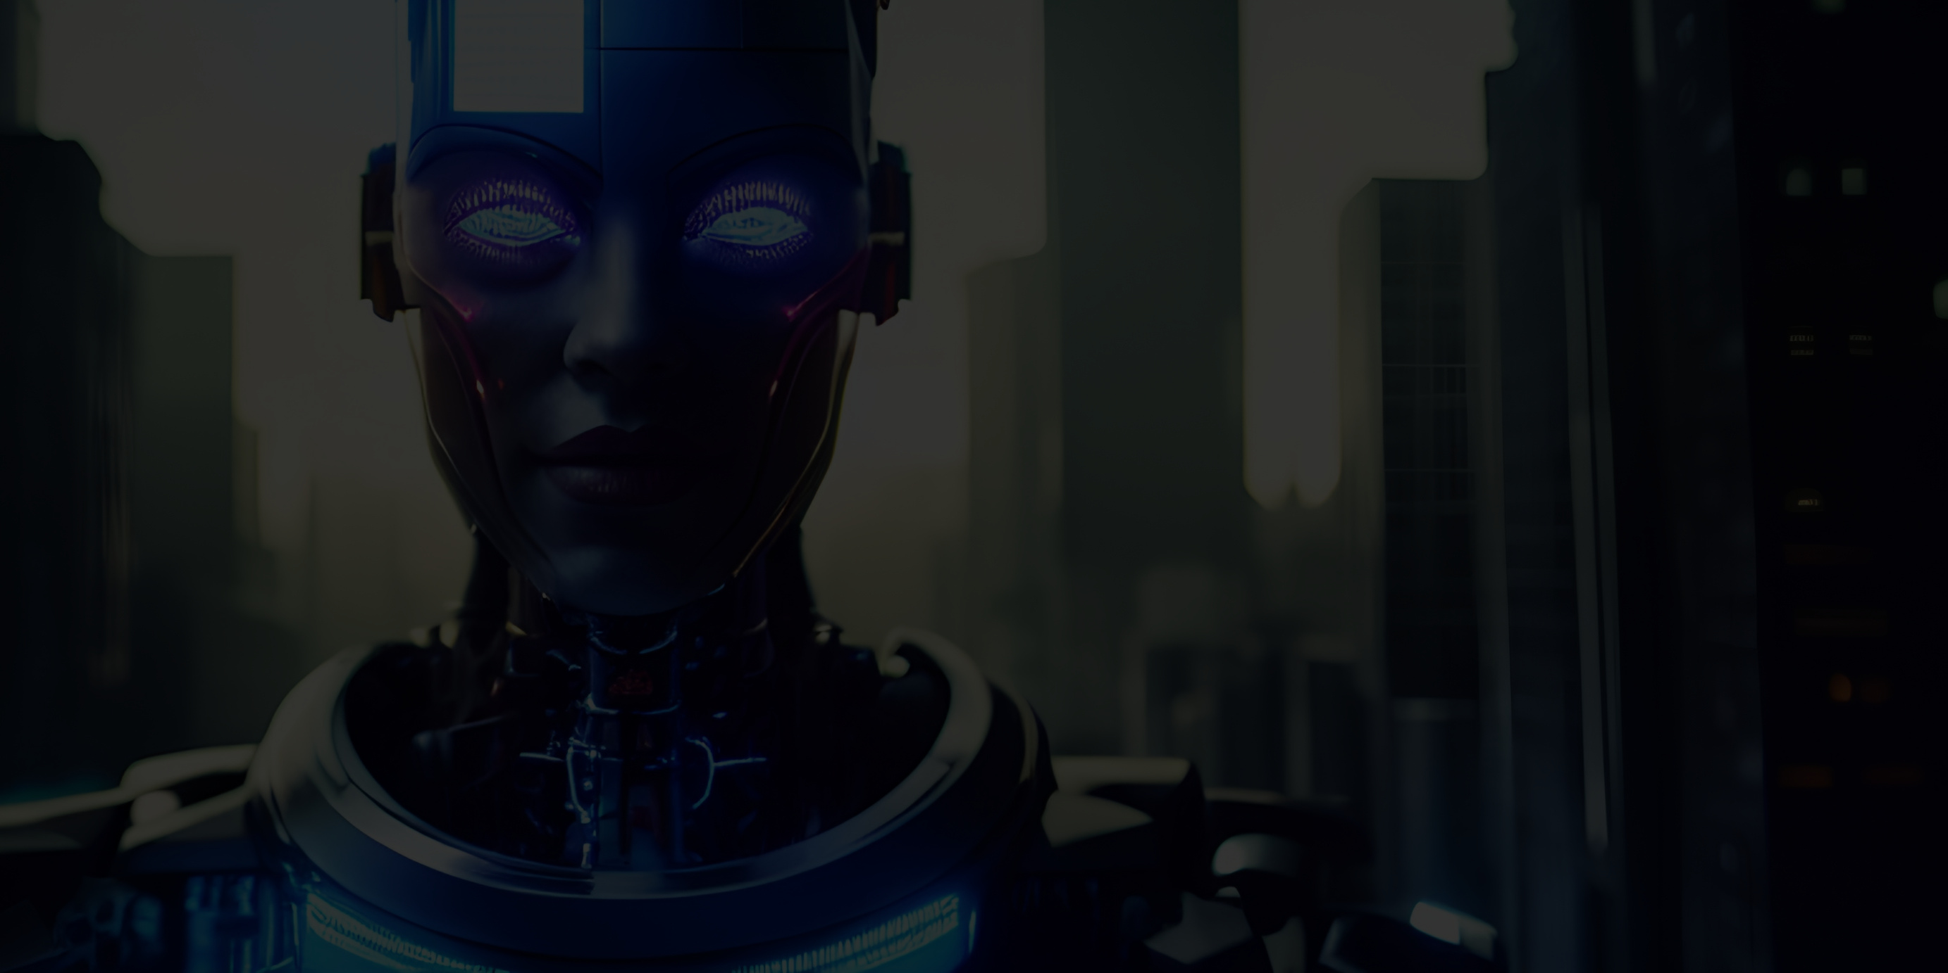
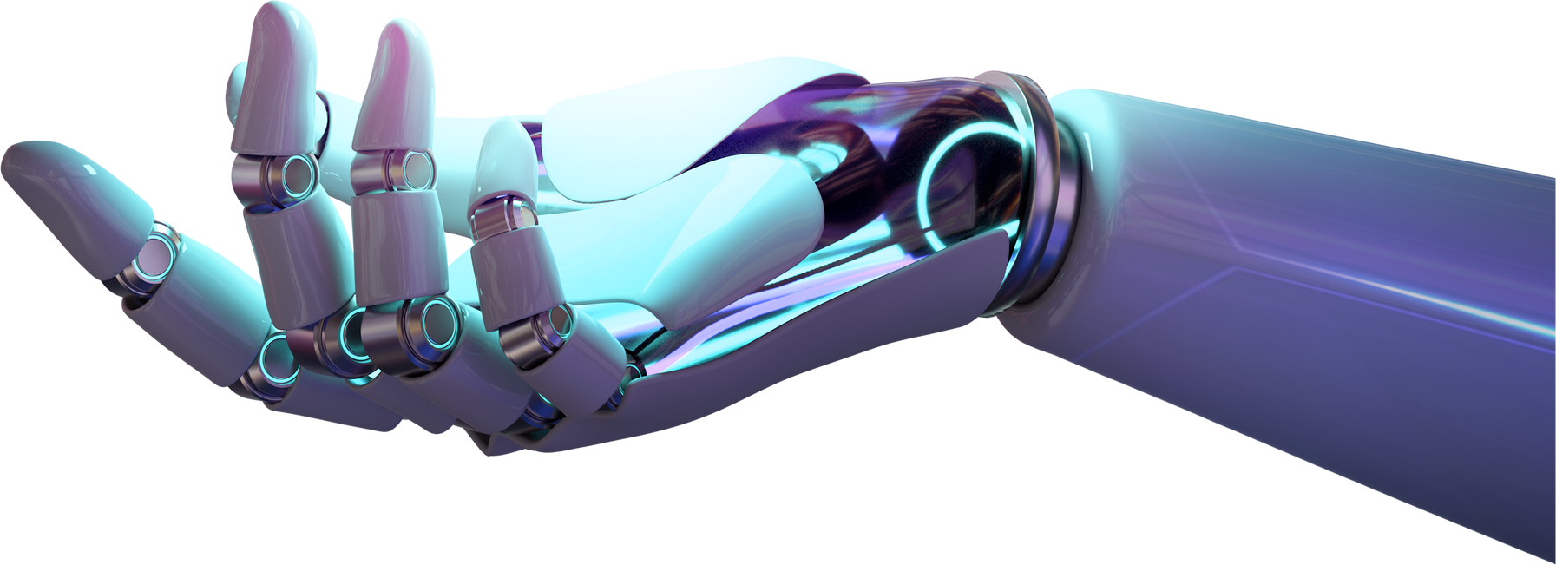
nhóm 4
GIẢI PHÁP
ƯU ĐIỂM
Để giải quyết hiệu quả những vấn đề nêu trên, việc đầu tư và nghiên cứu các giải pháp công nghệ tiên tiến, đặc biệt là ứng dụng trí tuệ nhân tạo (AI) cùng học máy (machine learning) và học sâu (deep learning) vào phát triển hệ thống nhận diện biển số xe tự động là hết sức cần thiết.
Những công nghệ này giúp cải thiện khả năng quản lý và giám sát giao thông, tự động hóa các quy trình nhận diện và xử lý vi phạm, đồng thời giảm thiểu sự phụ thuộc vào nguồn nhân lực, cùng với đó đảm bảo tính minh bạch và công bằng trong việc xử lý các hành vi vi phạm giao thông.

Slide 6
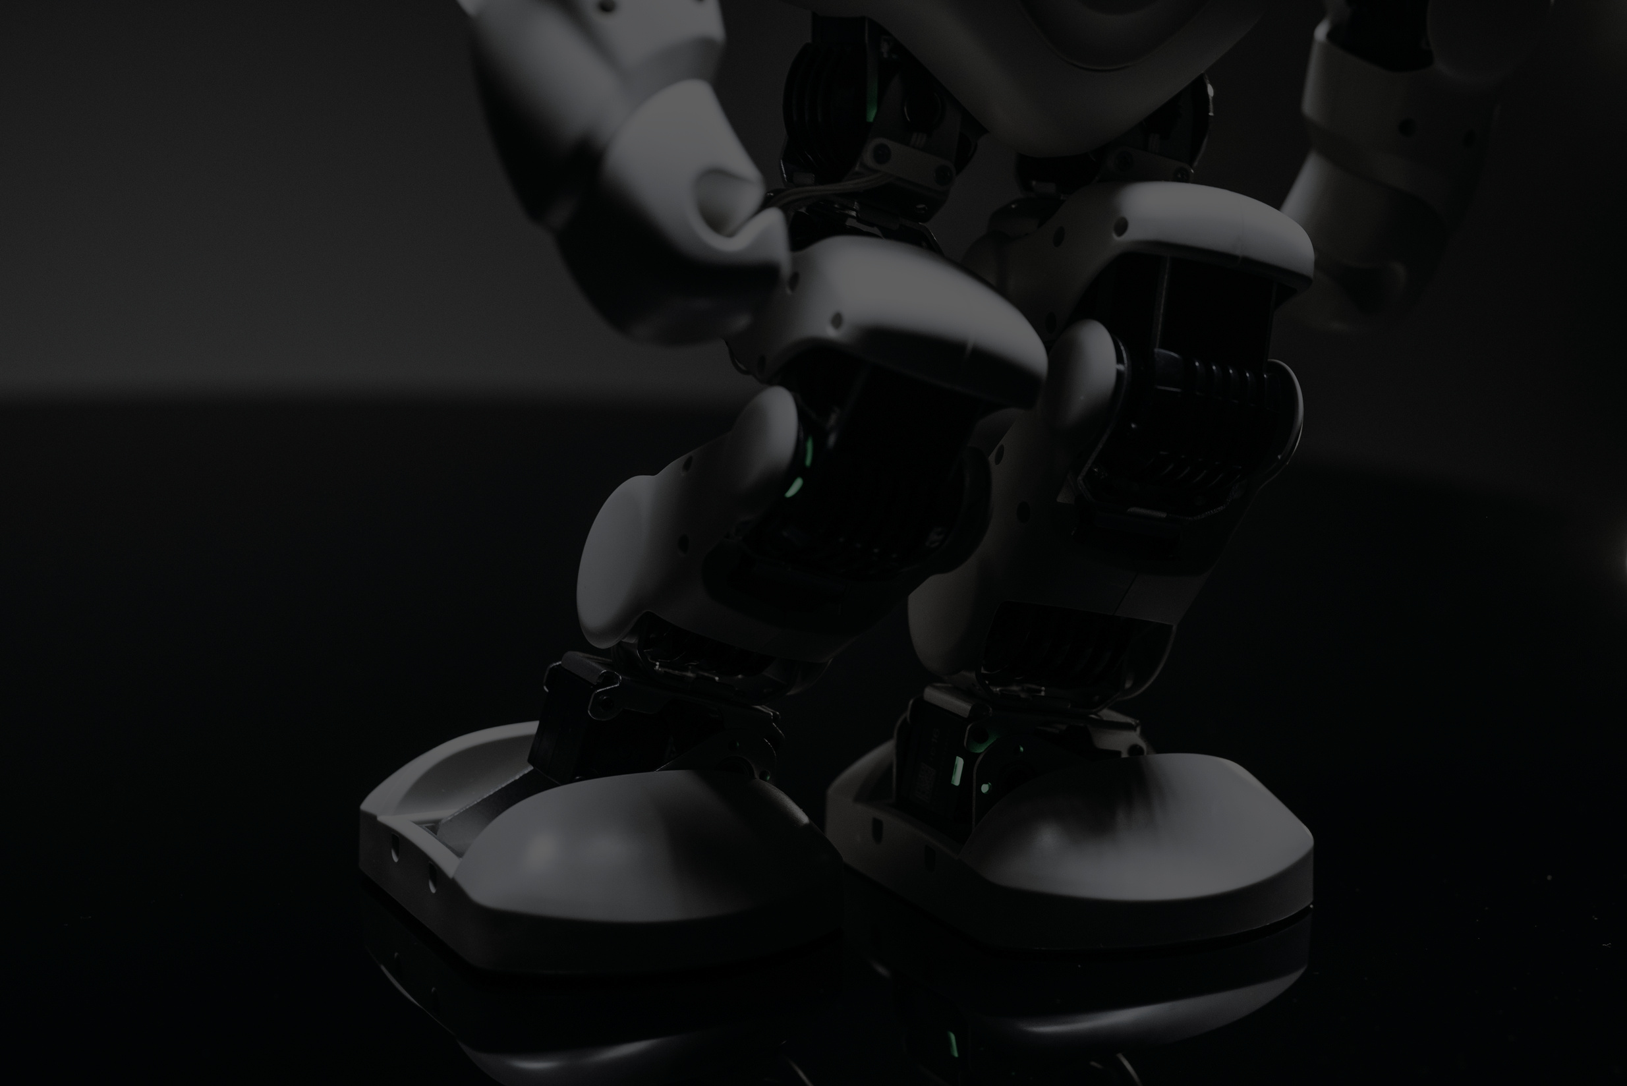

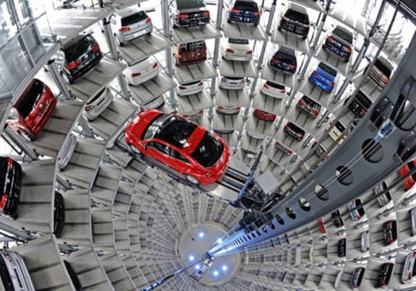
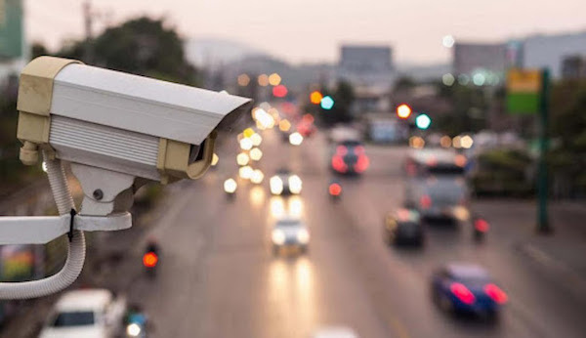
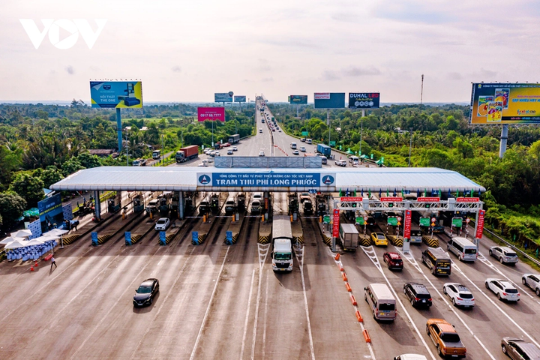
NHóm 4
ỨNG DỤNG THỰC TIỄN
HỆ THỐNG THU PHÍ TỰ ĐỘNG
CAMERA GIÁM SÁT
GIAO THÔNG
LÀN THU PHÍ TỰ ĐỘNG

Slide 7
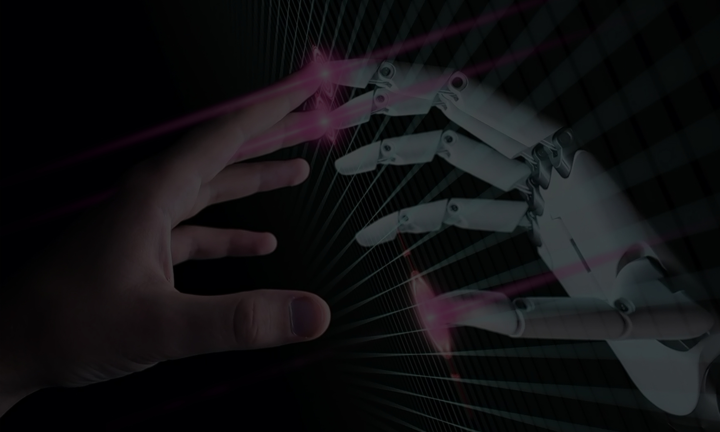


nhóm 4
CÁCH MÔ HÌNH HOẠT ĐỘNG
Quy trình nhận dạng biển số xe được thực hiện qua 2 bước chính:
Xác định biển số xe
Trích xuất ký tự

Slide 8


nhóm 4
CÁC CÔNG CỤ CHỦ CHỐT
.
.
OpenCV
.
Mô hình InceptionResNetV2
.
Mô hình YOLOv5
Pytersseract

Slide 9
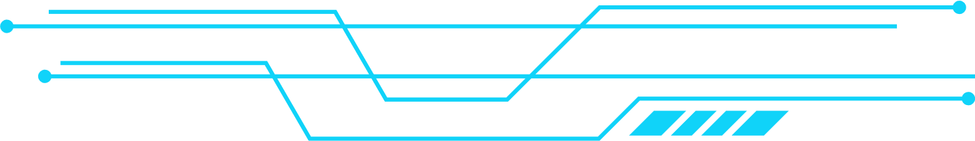
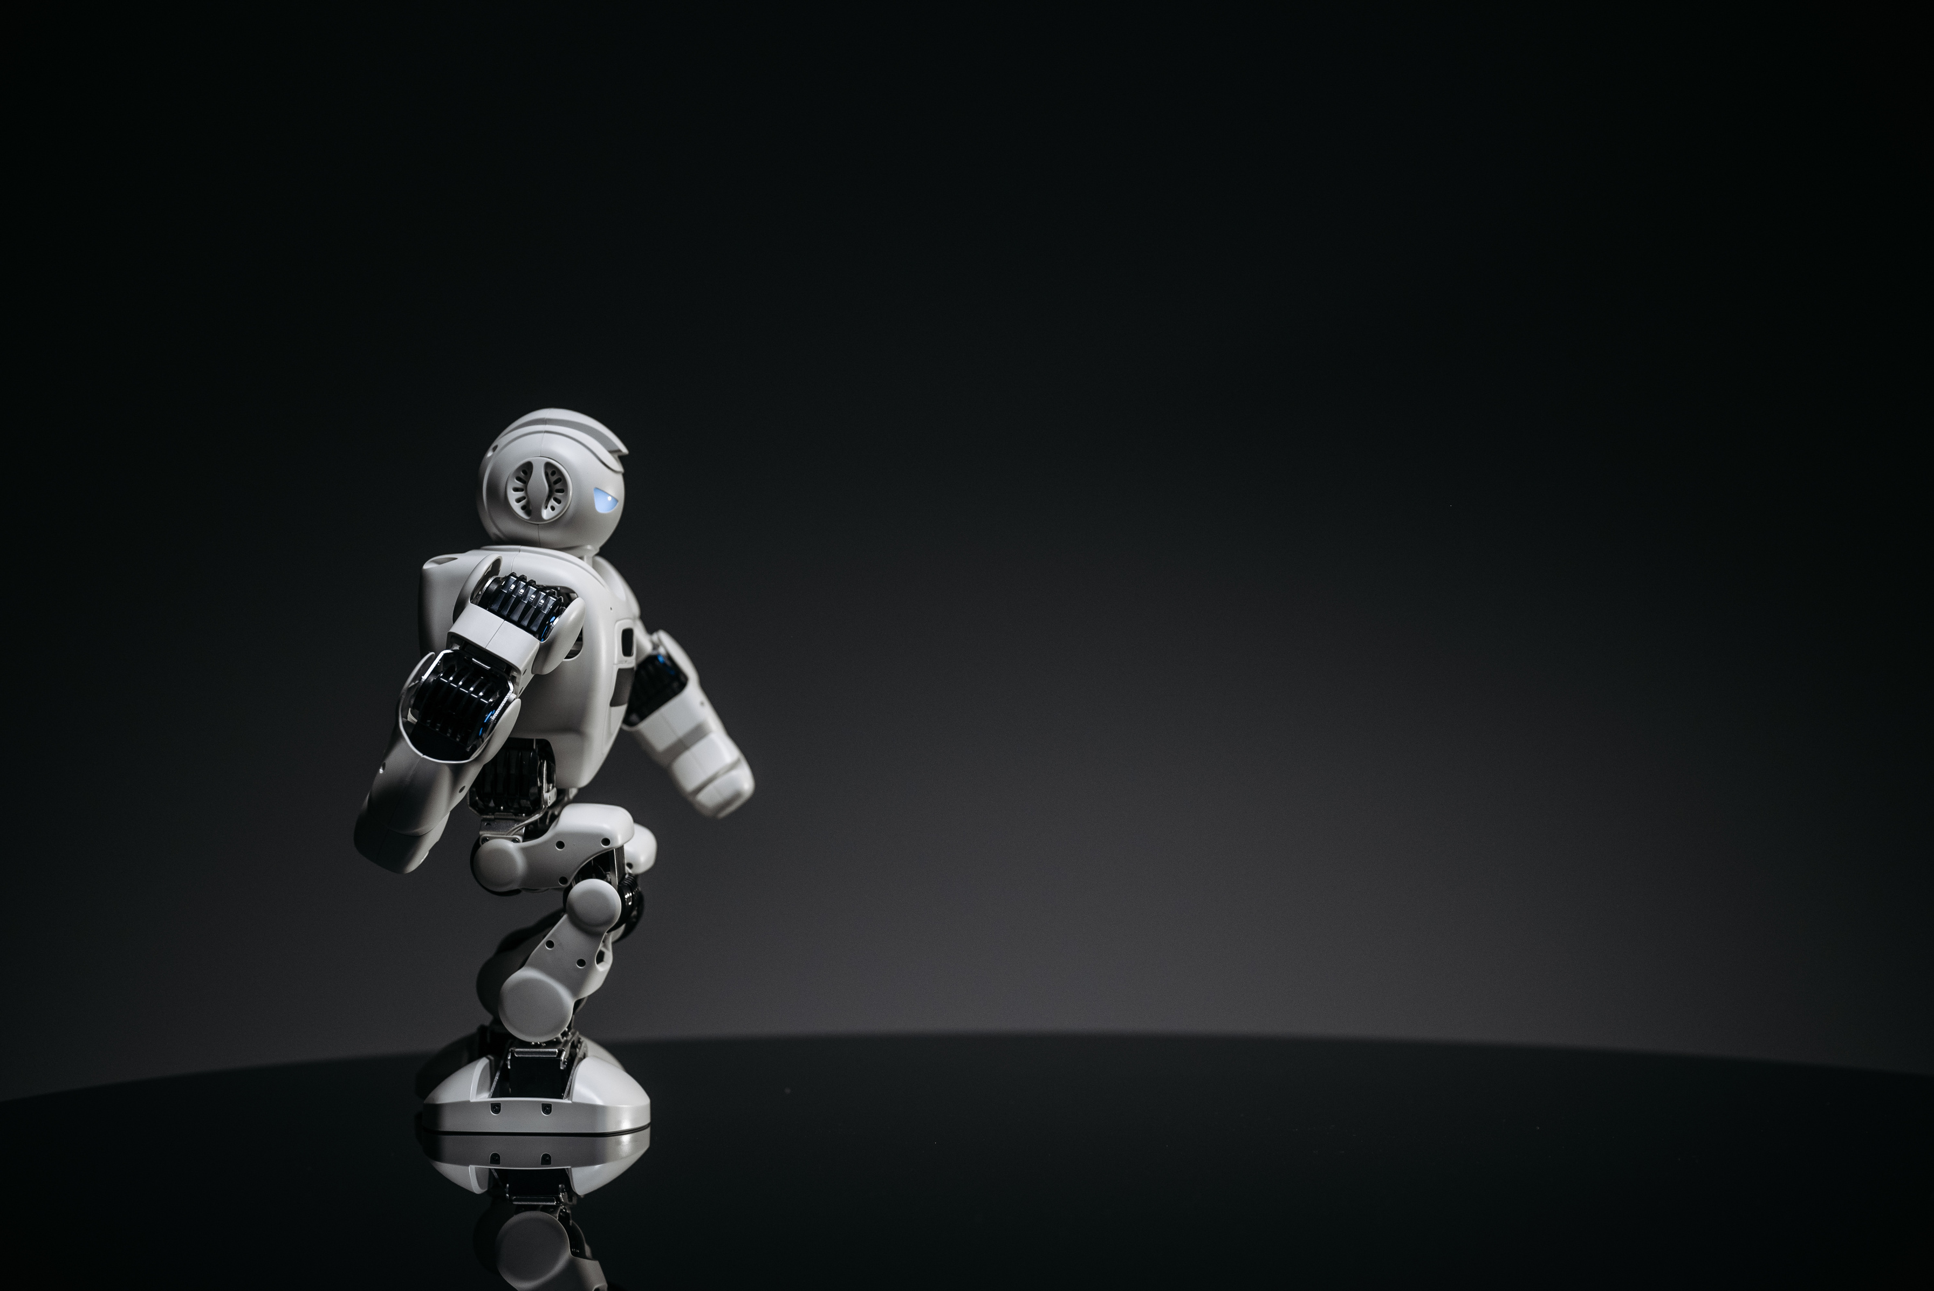
nhóm 4
XÁC ĐỊNH BIỂN SỐ XE

Slide 10
nhóm 4
OPENCV
OpenCV (Open Source Computer Vision Library) là một thư viện mã nguồn mở dành cho xử lý hình ảnh và thị giác máy tính
Đóng vai trò quan trọng trong việc chuẩn bị và xử lý dữ liệu

Slide 11
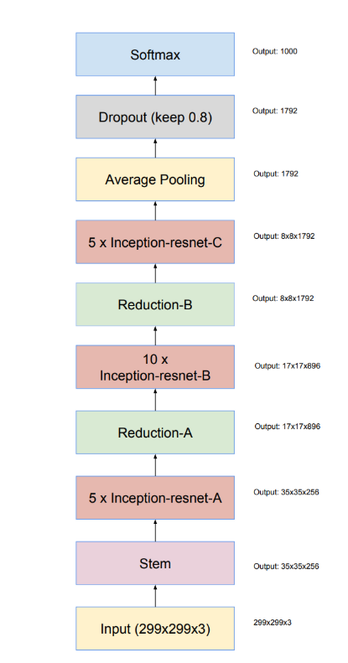
nhóm 4
INCEPTIONRESNETV2
Inception-ResNet V2 là một kiến trúc mạng nơ-ron sâu (deep neural network) tiên tiến, được thiết kế tối ưu để giải quyết các bài toán phức tạp về nhận dạng và phân loại hình ảnh
Mô hình thể hiện khả năng vượt trội trong việc nhận diện vùng chứa biển số xe với độ chính xác cao, ngay cả khi hình ảnh gặp phải các điều kiện bất lợi như ánh sáng yếu, góc chụp khó, hoặc bị che khuất

Slide 12
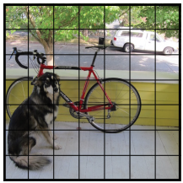
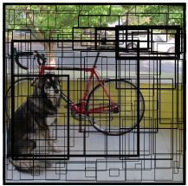
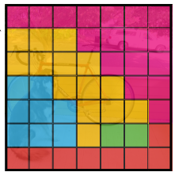
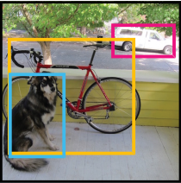
nhóm 4
YOLO
YOLO (You Only Look Once) là một thuật toán hiện đại trong việc phát hiện đối tượng thời gian thực
Thuật toán này đặc biệt hiệu quả trong các ứng dụng yêu cầu nhận diện nhanh và chính xác như giám sát giao thông, phát hiện biển số

Slide 13
nhóm 4
TRÍCH XUẤT KÝ TỰ

Slide 14

nhóm 4
OPENCV
PYTESSERACT
Dùng để trích xuất tăng cường vùng ROI
Dùng để nhận diện văn bản từ ảnh đã được trích xuất
Thư viện này giúp trích xuất và tăng cường vùng ROI, cải thiện chất lượng vùng chứa ký tự, từ đó nâng cao độ chính xác của hệ thống nhận diện kí tự OCR.
Cung cấp khả năng vẽ bounding box lên ảnh gốc để trực quan hóa kết quả nhận diện, hỗ trợ kiểm tra và đánh giá hiệu quả mô hình
Pytesseract là một công cụ OCR hữu ích, giúp trích xuất ký tự từ hình ảnh.
Với khả năng xử lý chính xác và nhanh chóng, Pytesseract đã trở thành một lựa chọn hàng đầu cho những ai cần chuyển đổi thông tin từ hình ảnh sang dạng văn bản số.

Slide 15
nhóm 4
QUY TRÌNH XÂY DỰNG MÔ HÌNH

Slide 16
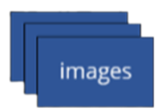












nhóm 4
CÁC GIAI ĐOẠN TỔNG QUÁT
Hình ảnh train
Huấn luyện mô hình
Lưu trữ mô hình
Lưu trữ mô hình
Tiền xử lý dữ liệu
Trích xuất văn bản
Nhãn hình ảnh
Pipeline
Thực hiện phát hiện đối tượng
Tạo RESTAPI trong Flask
Hình ảnh xác thực

Slide 17
nhóm 4
CHUẨN BỊ TẬP DỮ LIỆU TRAIN

Slide 18

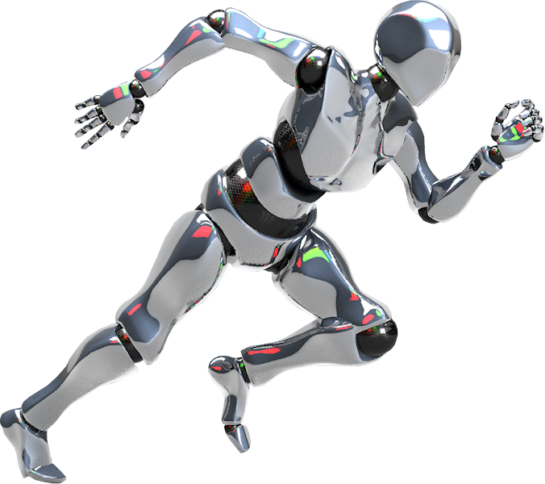
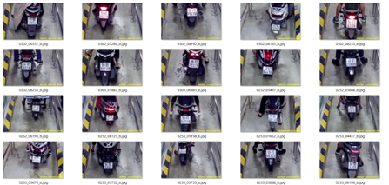
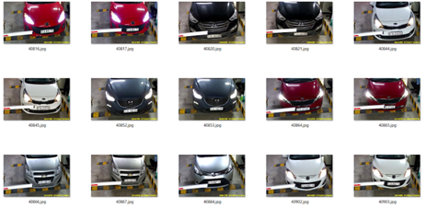
nhóm 4
CHUẨN BỊ TẬP DỮ LIỆU TRAIN
THU THẬP DỮ LIỆU
Dữ liệu được thu thập từ nhiều nguồn
DỮ LIỆU CHƯA GÁN NHÃN

Slide 19
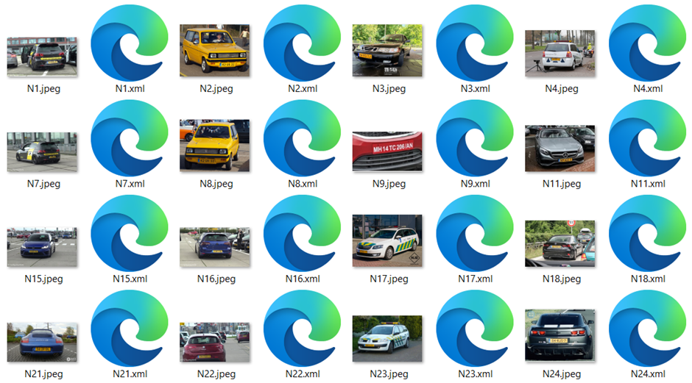
nhóm 4
CHUẨN BỊ TẬP DỮ LIỆU TRAIN
THU THẬP DỮ LIỆU
Dữ liệu được thu thập từ nhiều nguồn
DỮ LIỆU ĐÃ GÁN NHÃN

Slide 20
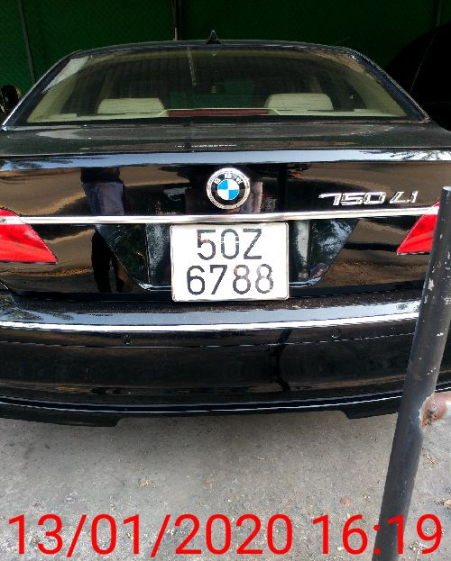

nhóm 4
CHUẨN BỊ TẬP DỮ LIỆU TRAIN
LÀM SẠCH DỮ LIỆU
Một số nguồn dữ liệu có chứa phần thông tin thời gian (thường thấy ở bên dưới ảnh), phần thời gian này không liên quan trực tiếp đến bài toán và có thể gây nhiễu trong quá trình huấn luyện

Slide 21
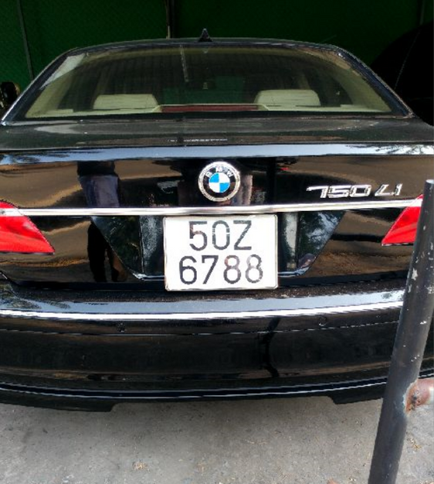

nhóm 4
CHUẨN BỊ TẬP DỮ LIỆU TRAIN
LÀM SẠCH DỮ LIỆU
Cách khắc phục là sử dụng OpenCV để cắt bỏ 10% chiều cao ảnh từ phía bên dưới.

Slide 22
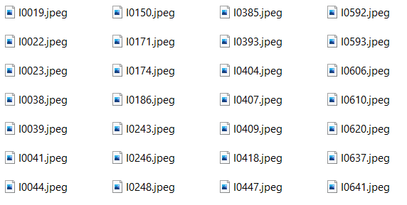
nhóm 4
CHUẨN BỊ TẬP DỮ LIỆU TRAIN
XÁO TRỘN ĐÁNH MÃ SỐ DỮ LIỆU
Việc xáo trộn giúp mô hình tiếp xúc với sự đa dạng và ngẫu nhiên của dữ liệu, giúp tăng khả năng tổng quát
Mỗi dữ liệu được đánh một mã số riêng giúp chúng ta dễ dàng hơn trong việc quản lý dữ liệu

Slide 23
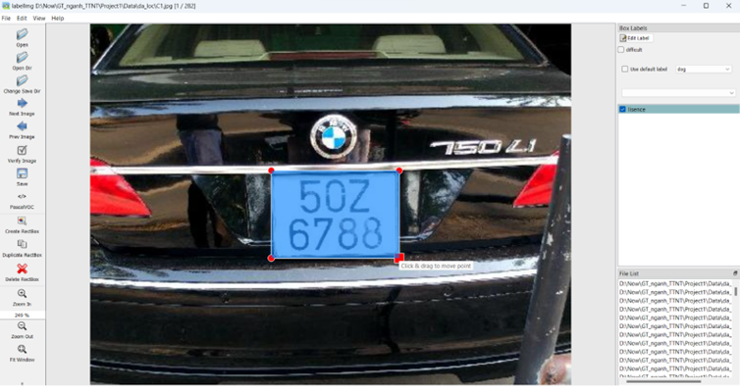
nhóm 4
CHUẨN BỊ TẬP DỮ LIỆU TRAIN
GÁN NHÃN DỮ LIỆU
Sử dụng Labellmg để thực hiện việc gán nhãn

Slide 24
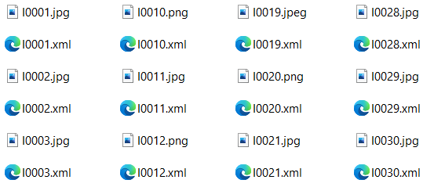
nhóm 4
CHUẨN BỊ TẬP DỮ LIỆU TRAIN
GÁN NHÃN DỮ LIỆU
Sau khi được xử lý bằng Labellmg, mỗi file ảnh sẽ có một file xml tương ứng chứa thông tin toạ độ bounding box

Slide 25
nhóm 4
XỬ LÝ DỮ LIỆU

Slide 26
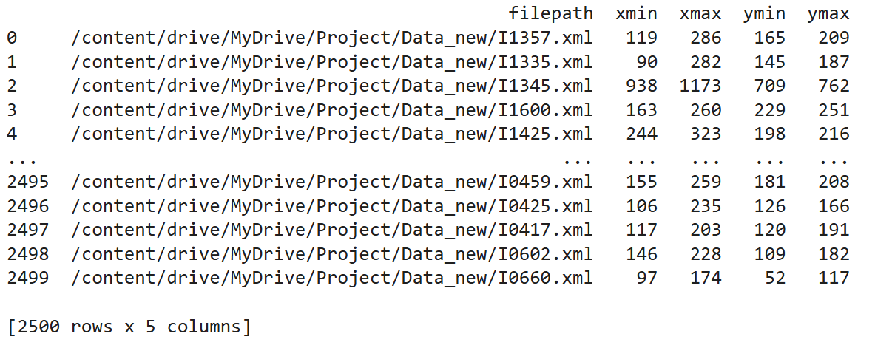
nhóm 4
XỬ LÝ DỮ LIỆU
XỬ LÝ NHÃN DÁN
Các thông tin nhãn dán về toạ độ bounding box được trích xuất tương ứng với ảnh
Dữ liệu này sẽ được chuyển thành một DataFrame và lưu vào file CSV để sử dụng sau này

Slide 27
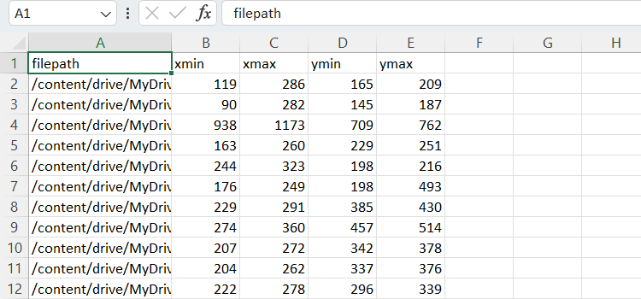
nhóm 4
XỬ LÝ DỮ LIỆU
XỬ LÝ NHÃN DÁN
Các thông tin nhãn dán về toạ độ bounding box được trích xuất tương ứng với ảnh
Dữ liệu này sẽ được chuyển thành một DataFrame và lưu vào file CSV để sử dụng sau này

Slide 28
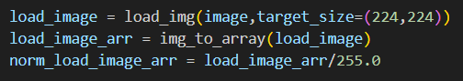
nhóm 4
XỬ LÝ DỮ LIỆU
XỬ LÝ ẢNH
Đối với mô hình InceptionResNetV2:
Kích thước ảnh được thay đổi về 224 x 224 cho phù hợp với mô hình
Hình ảnh được đọc bằng OpenCV và chuyển thành mảng số với các giá trị pixel
Chuẩn hoá các giá trị pixel bằng cách chia cho 255

Slide 29
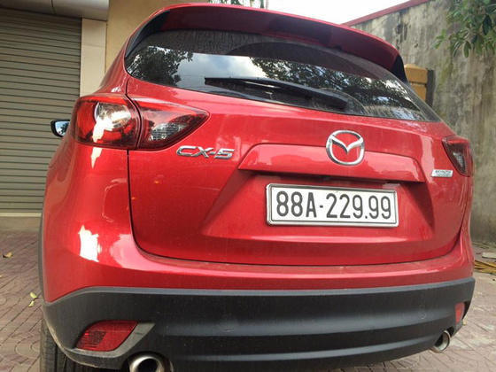
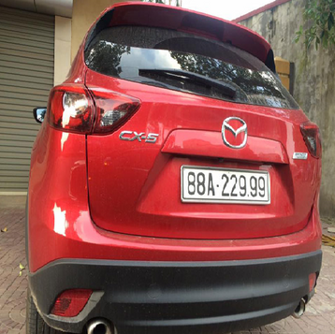
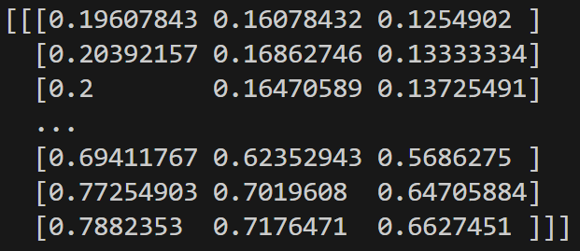
nhóm 4
XỬ LÝ DỮ LIỆU
XỬ LÝ ẢNH
Đối với mô hình InceptionResNetV2
QUÁ TRÌNH XỬ LÝ

Slide 30
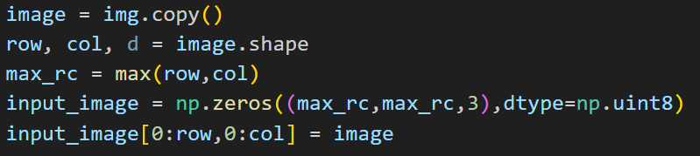
nhóm 4
XỬ LÝ DỮ LIỆU
XỬ LÝ ẢNH
Đối với mô hình YOLO:
YOLO xử lý hình ảnh sao cho chiều dài và chiều rộng của hình ảnh trở nên bằng nhau (hình vuông) mà không làm biến dạng hay mất nội dung của hình ảnh gốc.
Nội dung gốc nằm ở góc trên bên trái, và các phần bổ sung được điền màu đen.

Slide 31
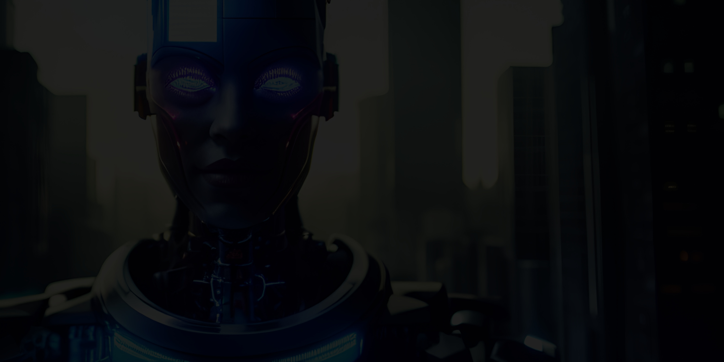

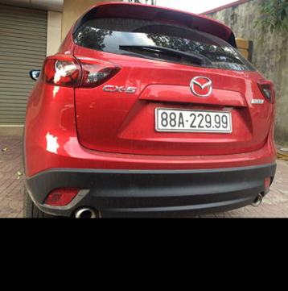
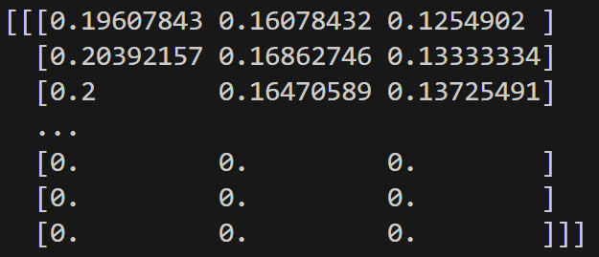
nhóm 4
XỬ LÝ DỮ LIỆU
XỬ LÝ ẢNH
Đối với mô hình YOLO:
Sau đó, hình ảnh được resize về kích thước chuẩn của mô hình YOLO (640x640), chuyển đổi về dạng số và chuẩn hóa tương tự như mô hình InceptionResNetV2.
QUÁ TRÌNH XỬ LÝ

Slide 32
nhóm 4
PHÂN CHIA TẬP DỮ LIỆU

Slide 33
nhóm 4
PHÂN CHIA DỮ LIỆU THÀNH TẬP TRAIN VÀ VALIDATION
Sau khi chuyển đổi, chuẩn hoá ảnh và nhãn. Chúng ta phân chia tập dữ liệu thành 2 phần train và validation với tỉ lệ 80:20
Tập train : dùng để huấn luyện, giúp mô hình học các đặc trưng và mối quan hệ từ dữ liệu
Tập validation : dùng để điều chỉnh các tham số đảm bảo rằng mô hình không chỉ học thuộc các đặc điểm của tập huấn luyện mà còn có khả năng tổng quát tốt trên dữ liệu mới

Slide 34
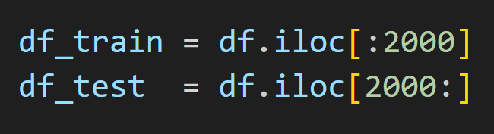
nhóm 4
PHÂN CHIA DỮ LIỆU THÀNH TẬP TRAIN VÀ VALIDATION
Đối với mô hình InceptionResNetV2:
Đối với mô hình YOLO:

Slide 35
nhóm 4
HUẤN LUYỆN VÀ LƯU MÔ HÌNH

Slide 36

nhóm 4
HUẤN LUYỆN VÀ LƯU MÔ HÌNH
Đối với mô hình InceptionResNetV2, ta huấn luyện mô hình với batch_size = 10 và epochs = 100:
Sau khi huấn luyện xong, mô hình được lưu dưới định dạng .keras:

Slide 37
nhóm 4
HUẤN LUYỆN VÀ LƯU MÔ HÌNH
Đối với mô hình YOLO, ta huấn luyện mô hình với batch_size = 8 và epochs = 5:
Sau khi huấn luyện xong, mô hình được lưu dưới định dạng .onnx:

Slide 38
nhóm 4
DỰ ĐOÁN BOUNDING BOX

Slide 39
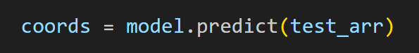
nhóm 4
DỰ ĐOÁN BOUNDING BOX
Đối với mô hình InceptionResNetV2:
Mô hình đã huấn luyện được tải lên để phát hiện đối tượng trong hình ảnh đầu vào
Dữ liệu đầu vào sau khi xử lý test_arr sẽ được mô hình tiếp nhận và đưa ra dự đoán vị trí của bounding box chứa phần biển số
Dữ liệu đầu ra coords sẽ ở dạng mảng chứa tọa độ (xmin, xmax, ymin, ymax) của bounding box và được chuẩn hóa vào khoảng [0, 1]

Slide 40
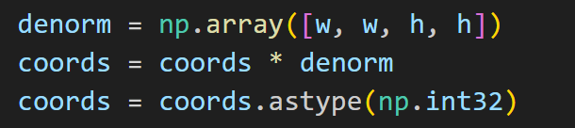
nhóm 4
DỰ ĐOÁN BOUNDING BOX
Đối với mô hình InceptionResNetV2:
Dựa trên kích thước ảnh gốc đã được lưu lại, các tọa độ của bounding box sẽ được phi chuẩn hóa để tỉ lệ với kích thước thực tế của ảnh.
Những toạ độ này dùng để phục vụ cho việc vẽ bounding box lên ảnh gốc

Slide 41
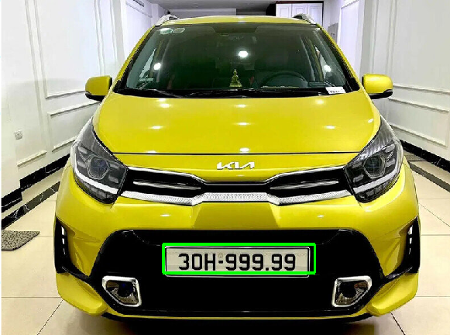
nhóm 4
DỰ ĐOÁN BOUNDING BOX
Đối với mô hình InceptionResNetV2:
Sử dụng OpenCV để vẽ bounding box lên ảnh gốc

Slide 42
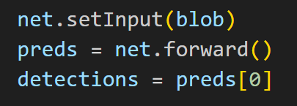
nhóm 4
DỰ ĐOÁN BOUNDING BOX
Đối với mô hình YOLO:
Đầu tiên, ta load file mô hình đã huấn luyện từ trước
Sau khi chuyển dữ liệu về định dạng phù hợp blob, mô hình sẽ nhận
dữ liệu và đưa ra dự đoán detections

Slide 43
nhóm 4
DỰ ĐOÁN BOUNDING BOX
Đối với mô hình YOLO:
Sau khi nhận được các dự đoán từ mô hình, bước tiếp theo là lọc các kết quả đáng tin cậy dựa trên các tiêu chí:
Confidence Score > 0.4
Class Score > 0.25
Các kết quả sau khi lọc xong được chuyển về kích thước ảnh gốc phục vụ cho việc vẽ bouding box lên ảnh gốc

Slide 44
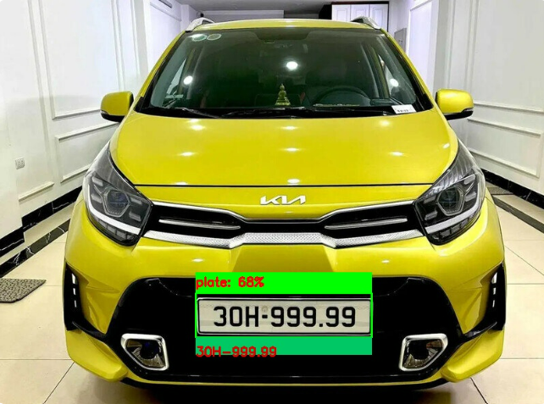
nhóm 4
DỰ ĐOÁN BOUNDING BOX
Đối với mô hình YOLO:
Sử dụng OpenCV để vẽ bounding box lên ảnh gốc

Slide 45
nhóm 4
NHẬN DIỆN KÝ TỰ BẰNG OCR

Slide 46
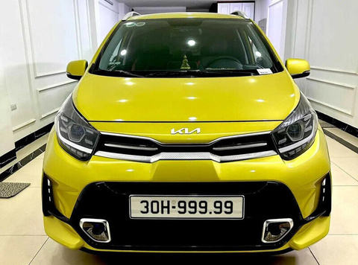
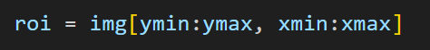
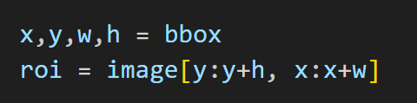
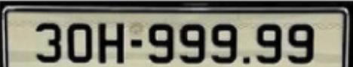
nhóm 4
NHẬN DẠNG KÝ TỰ BẰNG OCR
TRÍCH XUẤT PHẦN ROI
Từ toạ độ mô hình dự đoán, chúng ta thực hiện trích xuất phần biển số xe
Đối với mô hình
InceptionResNetV2
Đối với mô hình
YOLO

Slide 47
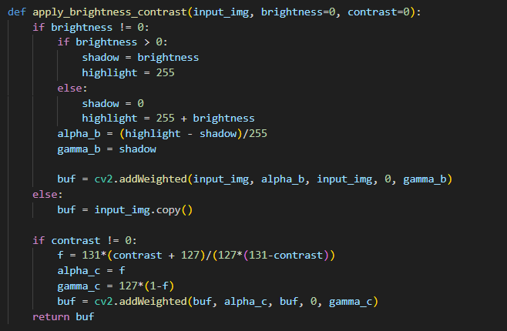
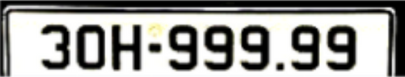
nhóm 4
NHẬN DẠNG KÝ TỰ BẰNG OCR
XỬ LÝ ROI
Điều chỉnh các thông số độ sáng, độ tương phản giúp cải thiện hiệu suất nhận dạng kí tự

Slide 48


nhóm 4
NHẬN DẠNG KÝ TỰ BẰNG OCR
NHẬN DIỆN KÝ TỰ
Vùng ROI sau khi xử lý sẽ được OCR nhận diện
thành chuỗi kí tự trên biển số xe

Slide 49
nhóm 4
TRIỂN KHAI MÔ HÌNH

Slide 50

nhóm 4
TRIỂN KHAI MÔ HÌNH
Mô hình nhận dạng biển số xe của chúng ta được triển khai và chạy
trên một WebApp

Slide 51

nhóm 4
TRIỂN KHAI MÔ HÌNH
Người dùng vào ứng dụng web và tải lên ảnh chụp của xe, trong đó có biển số xe cần nhận diện

Slide 52

nhóm 4
TRIỂN KHAI MÔ HÌNH
Phần biển số được mô hình dự đoán và vẽ lên ảnh gốc, chuỗi kí tự được nhận diện và hiển thị cho người dùng

Slide 53
nhóm 4
NHẬN DIỆN KÍ TỰ BIỂN SỐ
SỬ DỤNG MÔ HÌNH INCEPTIONRESNETV2

Slide 54
nhóm 4
NHẬN DIỆN KÍ TỰ BIỂN SỐ
SỬ DỤNG MÔ HÌNH YOLO

Slide 55
nhóm 4
NHẬN DIỆN KÍ TỰ BIỂN SỐ THỜI GIAN THỰC
SỬ DỤNG MÔ HÌNH YOLO

Slide 56
nhóm 4
KHÓ KHĂN VÀ CÁCH KHẮC PHỤC

Slide 57



nhóm 4
KHÓ KHĂN
QUÁ TRÌNH NHẬN DIỆN KÍ TỰ BẰNG PYTESSERACT CHƯA HIỆU QUẢ
BIỂN SỐ MỜ HOẶC BẨN
ÁNH SÁNG KHÔNG ĐỀU HOẶC NGƯỢC SÁNG
GÓC CHỤP NGHIÊNG

Slide 58
nhóm 4
KHẮC PHỤC
XỬ LÝ ẢNH TRƯỚC ĐỂ CẢI THIỆN CHẤT LƯỢNG
SỬ DỤNG MÔ HÌNH NHẬN DIỆN KÍ TỰ MẠNH HƠN

Slide 59

nhóm 4
XỬ LÝ ẢNH TRƯỚC ĐỂ CẢI THIỆN CHẤT LƯỢNG
Khôi phục hình ảnh (Image Storation):
Làm rõ nét (Deblurring):
Có nhiều phương pháp (mô hình có sẵn) để làm rõ nét hình ảnh đầu vào chẳng hạn: bộ lọc Wiener, Blind Deblurring (DeblurGAN hoặc MPRNet).

Slide 60

nhóm 4
XỬ LÝ ẢNH TRƯỚC ĐỂ CẢI THIỆN CHẤT LƯỢNG
Khôi phục hình ảnh (Image Storation):
Loại bỏ Noise(Denoise):
Lọc không gian: Sử dụng các bộ lọc như Gaussian, Median, hoặc Bilateral để làm mịn ảnh và giảm nhiễu.
Lọc miền tần số: Loại bỏ các thành phần tần số cao (liên quan đến noise) trong miền Fourier hoặc Wavelet.
Phương pháp học sâu: Sử dụng mô hình mạng neuron để tái tạo ảnh sạch từ ảnh bị nhiễu.

Slide 61

nhóm 4
XỬ LÝ ẢNH TRƯỚC ĐỂ CẢI THIỆN CHẤT LƯỢNG
Khôi phục hình ảnh (Image Storation):
Tăng cường độ tương phản (Contrast Enhancement):
Kéo dãn histogram (Histogram Stretching): Phân bố lại cường độ pixel để sử dụng toàn bộ dải sáng từ đen đến trắng.
Cân bằng histogram (Histogram Equalization): Làm cho histogram trở nên đồng đều, tăng độ tương phản ở những vùng có cường độ gần nhau.

Slide 62
nhóm 4
HUẤN LUYỆN MÔ HÌNH VỚI DATASET ĐA DẠNG HƠN
Tăng cường dữ liệu (Data Augmentation):
Chúng ta sẽ thêm các hình ảnh bị mờ, có bụi bẩn, bị che lấp, v.v vào mô hình huấn luyện.
Sử dụng các kỹ thuật như thêm noise, làm mờ Gaussian, hoặc overlay các đối tượng như bùn, bụi để mô phỏng điều kiện thực tế.

Slide 63
nhóm 4
KẾT LUẬN

Slide 64


nhóm 4
KẾT LUẬN
Kết quả đạt được
Mô hình xác định vị trí của biển số xe với độ chính xác cao, ngay cả trong các điều kiện không thuận lợi về ánh sáng, góc độ, ...
Dự đoán tốt trên cả hai loại phương tiên: xe ô tô, xe máy
2. Hướng phát triển
Mở rộng bộ dữ liệu, đa dạng về loại phương tiện, điều kiện ngoại cảnh.
Tối ưu mô hình nhằm giảm thời gian và tài nguyên để tích hợp trên nhiều thiết bị.

Slide 65




nhóm 4
THANK YOU!
GET IN TOUCH WITH US!
Nhóm 4
hello@reallygreatsite.com
www.reallygreatsite.com

